Slide 1




5. SINIF SOSYAL BİLGİLER · 2. Öğrenme Alanı Evimiz Dünya
Doğal ve Beşerî
Çevremizdeki Değişim
Çevreni tanı, değişimi keşfet, doğayı koru!
Notes:
🎤 KONUŞMA: "Bugün çevremizdeki doğal ve beşerî varlıkları, bunların zamanla nasıl değiştiğini ve çevreyi korumayı keşfedeceğiz. Dört yıldız görevimiz var; en çok yıldızı toplayan grup şampiyon!" Sınıfı 4-5 gruba ayırın.
⏱️ SÜRE: 2 dk
🖼️ GÖRSEL: Doğa ve şehir bir arada. EN prompt: "nature and city side by side, indigo gold, flat"
✨ ANİMASYON & GEÇİŞ: Başlık Fade In. Geçiş: Morph.

Slide 2





MEB KAZANIMI · SB.5.2.2
Bu Derste Neyi Öğreneceğiz?
“Yaşadığımız ilde doğal ve beşerî çevredeki değişimi neden ve sonuçlarıyla yorumlar.”
Tanırım
Ayırt ederim
Yorumlarım
Korurum
Doğal ve beşerî varlıkları tanırım.
Doğal ile beşerî çevreyi ayırt ederim.
Değişimi neden ve sonuçlarıyla yorumlarım.
Çevreyi koruma yollarını açıklarım.
Gruplar ve Rollerimiz · 2
Notes:
🎤 KONUŞMA: "Bugünün kazanımı bu. Ders sonunda doğal-beşerî varlıkları tanıyacak, ayıracak, değişimi yorumlayacak ve çevreyi nasıl koruyacağınızı bileceksiniz."
⏱️ SÜRE: 2 dk
🖼️ GÖRSEL: Hedef ikonları. EN prompt: "nature city target flat icons"
✨ ANİMASYON & GEÇİŞ: Kartlar Fade. Geçiş: Push.

Slide 3





OYUNUN KURALLARI
Bugün 4 Yıldız Görevi Var!
⭐ Varlık Avcısı
⭐ Değişim Dedektifi
Doğal mı beşerî mi, doğru seç.
Sonuç olumlu mu olumsuz mu?
⭐ Şehir Uzmanı
⭐ Çevre Şifresi
Batman ve Karabük’ü çöz.
Escape Room’da kilitleri aç.
Her doğru görevde grup bir YILDIZ kazanır. En çok yıldızı toplayan grup ŞAMPİYON olur!
Gruplar ve Rollerimiz · 3
Notes:
🎤 KONUŞMA: "Dört görev, her doğruda bir yıldız. Tahtaya grup isimlerini yazalım."
⏱️ SÜRE: 2 dk
🖼️ GÖRSEL: Rozetler. EN prompt: "four gamification badges gold teal"
✨ ANİMASYON & GEÇİŞ: Kartlar Zoom In. Geçiş: Uncover.

Slide 4

YOL HARITAMIZ
Bugünkü Yolculuğumuz
1
Çevremizdeki Varlıklar
Doğal ve beşerî varlıklar nedir?
2
Yerleşmeyi Etkileyen Faktörler
Bir yer neden yerleşime seçilir?
3
Çevredeki Değişim
Nedenler, sonuçlar ve şehir örnekleri.
4
Çevrenin Korunması
Doğayı korumak için neler yapılır?
Gruplar ve Rollerimiz · 4
Notes:
🎤 KONUŞMA: "Dört durağımız var: çevremizdeki varlıklar, yerleşmeyi etkileyen faktörler, çevredeki değişim ve çevrenin korunması. Başlıyoruz!"
⏱️ SÜRE: 1 dk
🖼️ GÖRSEL: Yol haritası. EN prompt: "road map four stops flat"
✨ ANİMASYON & GEÇİŞ: Duraklar Wipe. Geçiş: Push.

Slide 5




ETKİNLİK
Pencereden Dışarı Bak!
Düşün – Eşleş – Paylaş:
Çevrende insan eli değmeden oluşan neler var?
İnsanların yaptığı neler var?
Bunlar zamanla değişti mi? Nasıl?
Gördüğün her şey ya doğal ya da beşerî bir varlıktır!
30 saniye düşün, eşinle paylaş, sonra sınıfça toplayalım!
Gruplar ve Rollerimiz · 5
Notes:
🎤 KONUŞMA: "Pencereden dışarı bakın. Ağaç, gökyüzü, kuş… doğal. Yol, bina, araba… beşerî. Zamanla neler değişmiş olabilir? Eşinizle paylaşın, sonra toplayalım."
⏱️ SÜRE: 2 dk
🖼️ GÖRSEL: Pencereden bakan çocuklar. EN prompt: "children looking out window nature and buildings, coral bg, flat"
✨ ANİMASYON & GEÇİŞ: Sorular Appear. Geçiş: Fade.

Slide 6
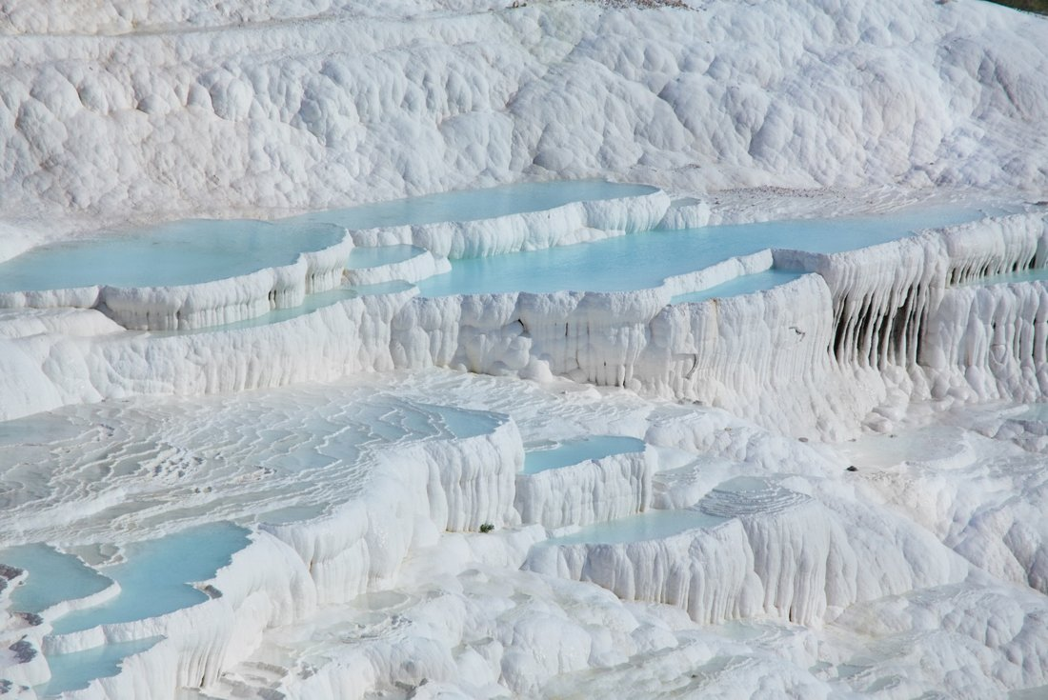
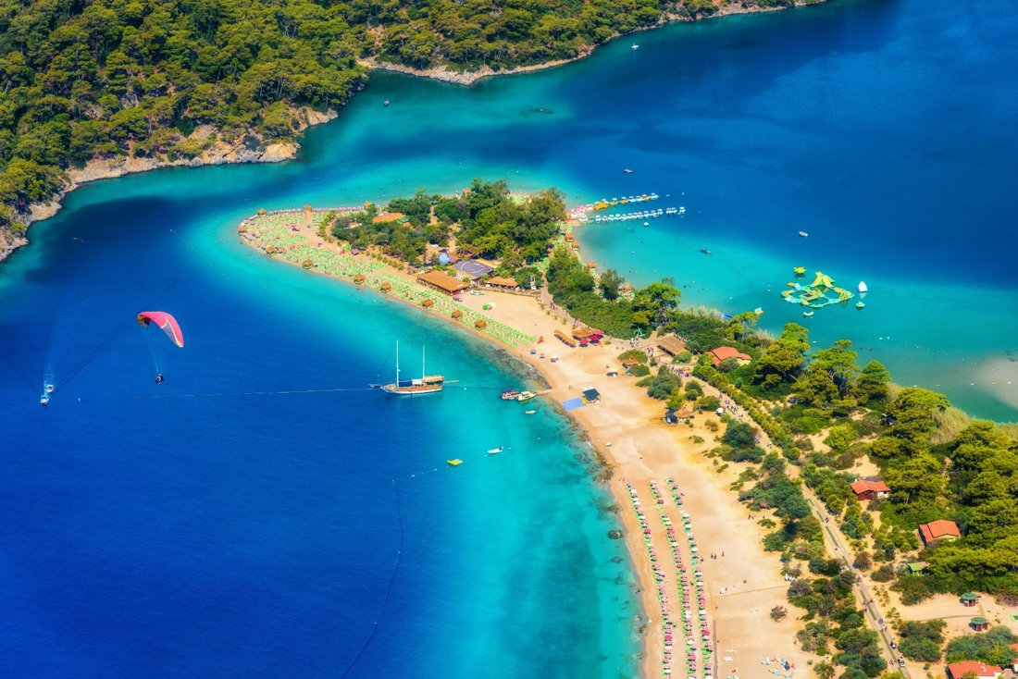
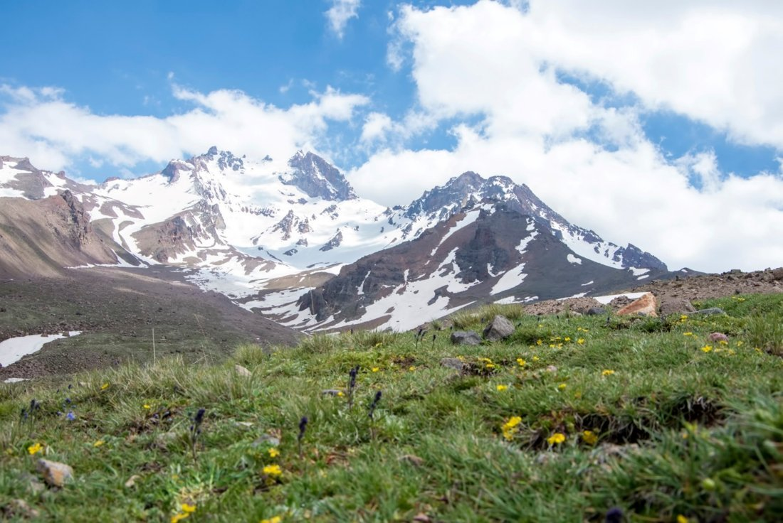
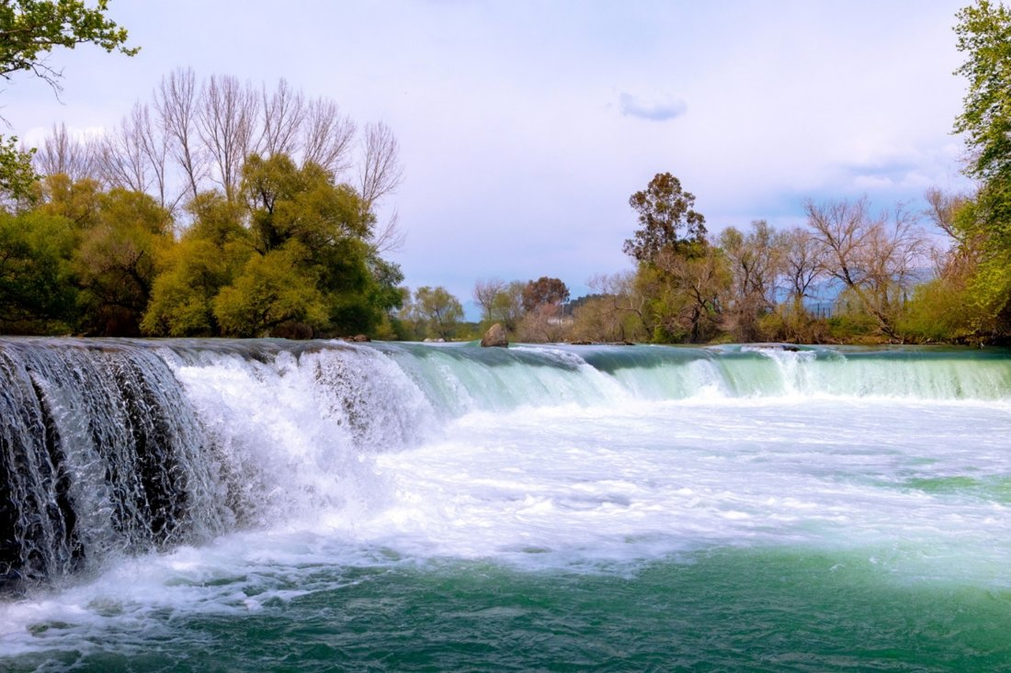
1. DURAK · ÇEVREMIZDEKI VARLIKLAR
Doğal Varlıklar
TANIM Doğa olayları sonucu, insan müdahalesi olmadan kendiliğinden oluşan varlıklardır. Dağ, deniz, ova, ırmak, göl, orman, şelale, plato birer doğal varlıktır.
Pamukkale
Ölüdeniz
Erciyes Dağı
Manavgat Şelalesi
Denizli
Muğla
Kayseri
Antalya
Doğal varlıklar; oksijen, su ve gıda gibi temel ihtiyaçlarımızı karşılar. Kaynak: kullanıcının kendi sunumu.
Gruplar ve Rollerimiz · 6
Notes:
🎤 KONUŞMA: "Doğal varlıklar insan eli değmeden oluşur: dağ, göl, orman, şelale… Ülkemizden dört harika örnek: Pamukkale, Ölüdeniz, Erciyes, Manavgat. Bunlar bize oksijen, su ve gıda sağlar."
⏱️ SÜRE: 2 dk
🖼️ GÖRSEL: Doğal varlık fotoğrafları (kullanıcı sunumundan).
✨ ANİMASYON & GEÇİŞ: Fotolar Fade sırayla. Geçiş: Push.

Slide 7
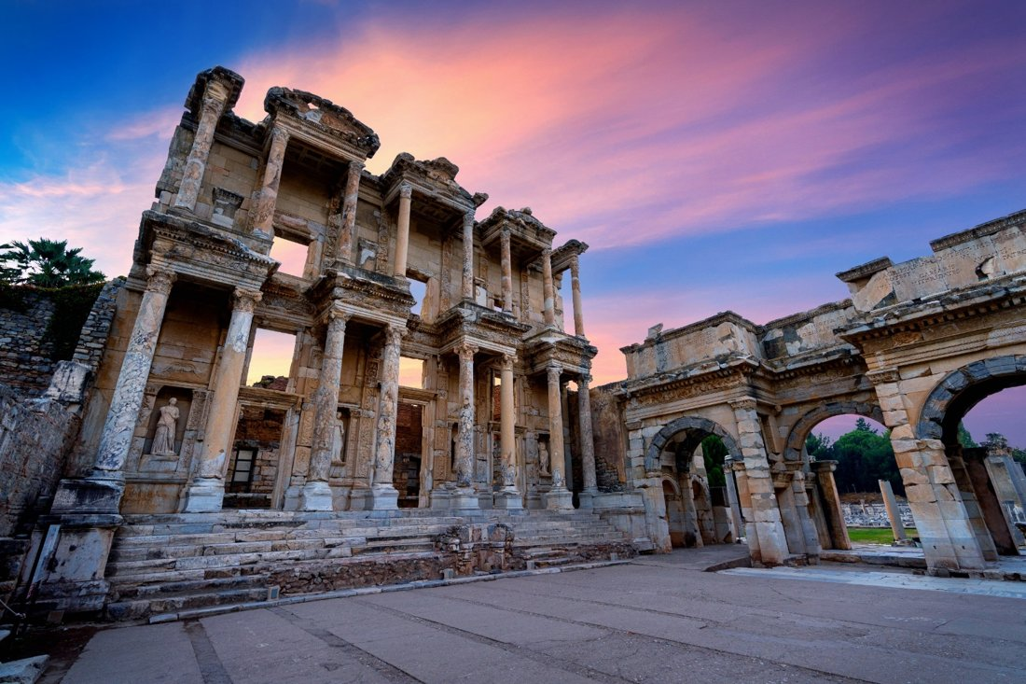
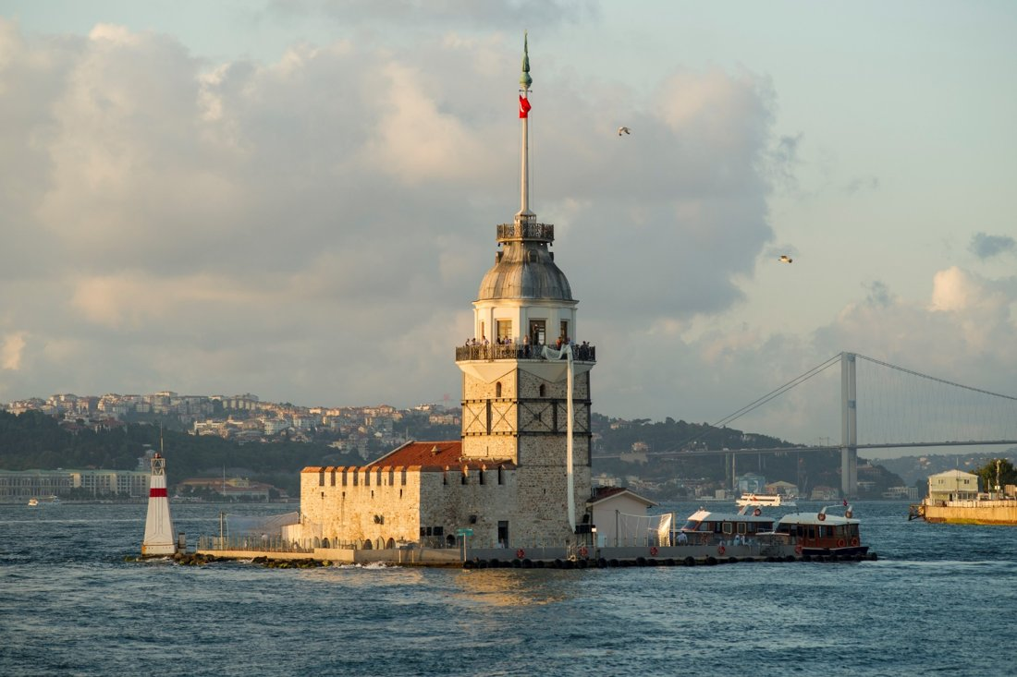
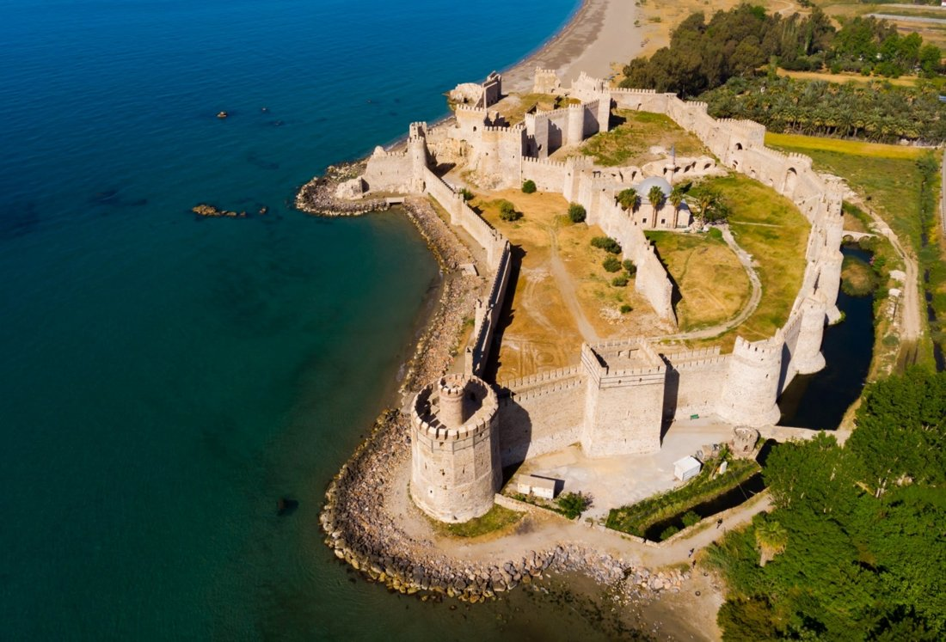
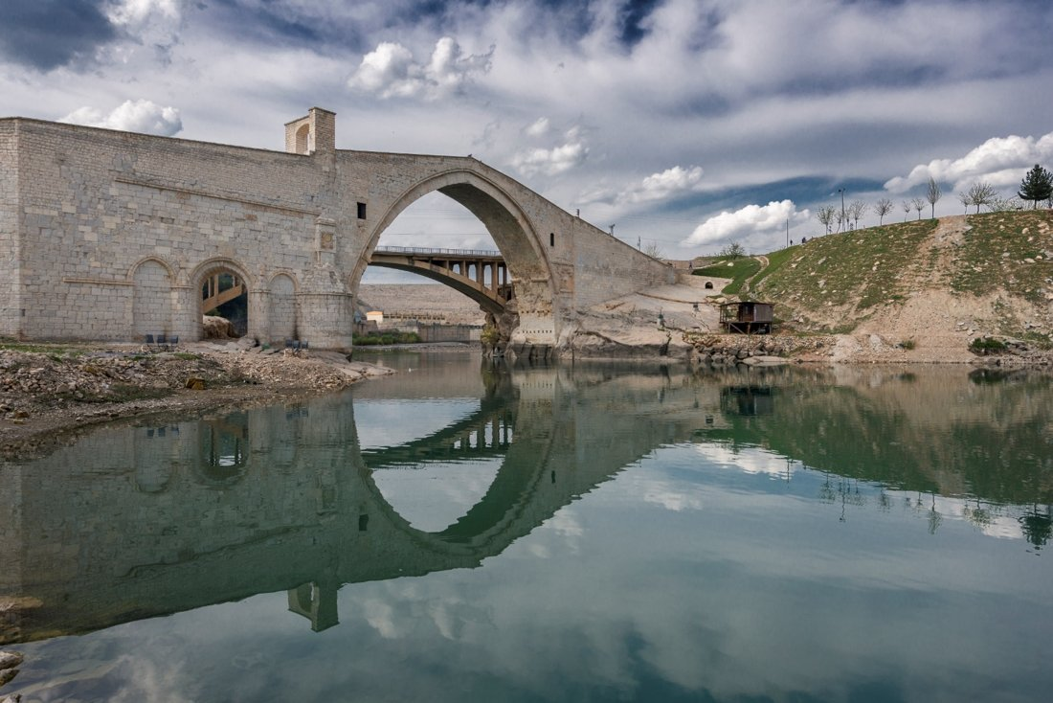
ÇEVREMIZDEKI VARLIKLAR
Beşerî Varlıklar
TANIM İnsan eli değerek, yaşamı kolaylaştırmak için yapılan varlıklardır. Ev, yol, köprü, baraj, fabrika, okul, hastane ve tarihî eserler (cami, kale, antik kent) birer beşerî varlıktır.
Efes (Celsus)
Kız Kulesi
Anamur Kalesi
Malabadi Köprüsü
İzmir
İstanbul
Mersin
Diyarbakır
Beşerî varlıklar; barınma, ulaşım, sağlık ve eğitim ihtiyaçlarımız için yapılır. Kaynak: kullanıcının kendi sunumu.
Gruplar ve Rollerimiz · 7
Notes:
🎤 KONUŞMA: "Beşerî varlıklar insan yapımıdır: ev, yol, köprü, fabrika ve tarihî eserler. Efes, Kız Kulesi, Anamur Kalesi, Malabadi Köprüsü… hepsi insan eliyle yapıldı. Amaç: ihtiyaçlarımızı karşılamak."
⏱️ SÜRE: 2 dk
🖼️ GÖRSEL: Beşerî varlık fotoğrafları (kullanıcı sunumundan).
✨ ANİMASYON & GEÇİŞ: Fotolar Fade sırayla. Geçiş: Push.

Slide 8


YILDIZ GÖREVİ
⭐ Görev 1: Varlık Avcısı
Aşağıdakiler DOĞAL mı BEŞERÎ mi varlıktır? Grubunla karar ver — cevapları öğretmenin açacak!
Ağrı Dağı
1915 Çanakkale Köprüsü
?
?
Abant Gölü
Fabrika
?
?
Karar verin… Hazır olunca ileri gidip cevapları açıyoruz! ➡️
Gruplar ve Rollerimiz · 8
Notes:
🎤 KONUŞMA: "İpucu: insan eli değmeden oluştuysa DOĞAL, insan yaptıysa BEŞERÎ. Dördünü inceleyin, grubunuz karar versin."
⏱️ SÜRE: 1,5 dk
🖼️ GÖRSEL: Varlık avcısı. EN prompt: "nature vs human made hunt, gold bg"
✨ ANİMASYON & GEÇİŞ: Kartlar Fade. Cevap slaytına Push.

Slide 9


YILDIZ GÖREVİ
✅ Görev 1: Cevaplar
Dağ ve göl doğa olayıyla oluşur → DOĞAL. Köprü ve fabrika insan yapımıdır → BEŞERÎ.
Ağrı Dağı
1915 Çanakkale Köprüsü
DOĞAL
BEŞERÎ
Abant Gölü
Fabrika
DOĞAL
BEŞERÎ
Doğru bilen her grup 1 YILDIZ kazanır! ⭐
Gruplar ve Rollerimiz · 9
Notes:
🎤 KONUŞMA: "Ağrı Dağı ve Abant Gölü → doğal. Çanakkale Köprüsü ve fabrika → beşerî. Doğru bilen gruplara yıldız verin."
⏱️ SÜRE: 1 dk
🖼️ GÖRSEL: Onaylar. EN prompt: "check cross teal coral"
✨ ANİMASYON & GEÇİŞ: Cevaplar Fade. Geçiş: Uncover.

Slide 10
2. DURAK · YERLEŞMEYI ETKILEYEN FAKTÖRLER
Bir Yer Neden Yerleşime Seçilir?
DOĞAL FAKTÖRLER
BEŞERÎ FAKTÖRLER
• Bol su kaynakları
• Düz ve sade arazi
• Uygun, yaşanabilir iklim
• Verimli tarım toprakları
• Korunaklı (dağ, vadi) yerler
• Sağlam, deprem riski düşük zemin
• Ulaşımın kolay olması
• Ticaretin gelişmiş olması
• Madenlerin ve doğal kaynakların zengin olması
• İş imkânlarının fazla olması
Gruplar ve Rollerimiz · 10
Notes:
🎤 KONUŞMA: "Bir yer neden yerleşim için seçilir? Doğal sebepler: su, düz arazi, iklim, verimli toprak. Beşerî sebepler: ulaşım, ticaret, maden. İnsanlar bu yerlere yerleşmeyi tercih eder."
⏱️ SÜRE: 2 dk
🖼️ GÖRSEL: Yerleşim faktörleri. EN prompt: "settlement factors water road trade, teal coral"
✨ ANİMASYON & GEÇİŞ: Paneller Fade. Geçiş: Push.

Slide 11

3. DURAK · ÇEVREDEKI DEĞIŞIM
Çevredeki Değişimin Nedenleri
İnsan Faaliyetleri
Teknoloji ve Ekonomi
Doğa Olayları
Nüfus artışı, tarım arazilerinin açılması, ormanların tahribi, kaynakların bilinçsiz tüketimi.
Teknolojik gelişmeler, sanayi ve ekonomik faaliyetler.
Küresel ısınma, iklim değişikliği, sel ve kuraklık gibi afetler.
Gruplar ve Rollerimiz · 11
Notes:
🎤 KONUŞMA: "Çevre neden değişir? Üç ana neden: insan faaliyetleri (nüfus, tarım, orman tahribi), teknoloji-ekonomi (sanayi) ve doğa olayları (iklim, afet). Şimdi somut örneklere bakalım."
⏱️ SÜRE: 2 dk
🖼️ GÖRSEL: Değişim nedenleri. EN prompt: "population industry climate three icons, teal coral gold"
✨ ANİMASYON & GEÇİŞ: Kartlar Zoom In. Geçiş: Push.

Slide 12
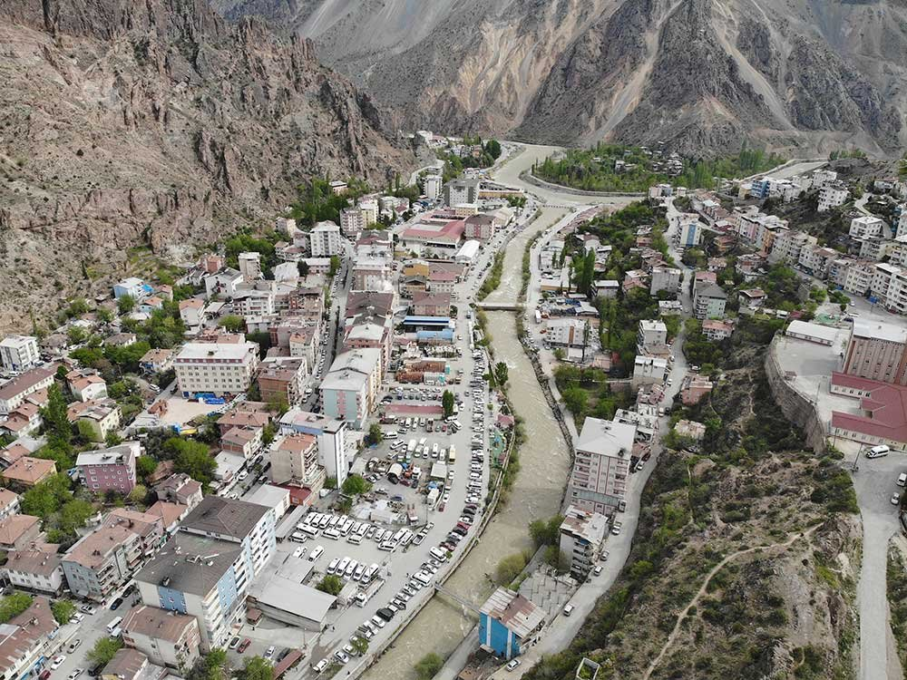
ÇEVREDEKI DEĞIŞIM
Değişimin Olumlu ve Olumsuz Sonuçları
OLUMLU (Faydalar)
İçme suyu ve tarım suyu sağlanır, enerji üretilir; fabrikayla iş olanağı ve ticaret artar; ulaşım kolaylaşır.
OLUMSUZ (Zararlar)
Örnek: Baraj Yapımı
Doğanın dengesi bozulur, tarım arazileri ve ormanlar sular altında kalır, hava kirliliği ve trafik artar, ağaçlar kesilir.
İnsanlar ihtiyaçları için doğayı değiştirir; bu değişimin hem olumlu hem olumsuz sonuçları olur.
Gruplar ve Rollerimiz · 12
Notes:
🎤 KONUŞMA: "Baraj örneği: olumlu tarafı içme/tarım suyu ve enerji; olumsuz tarafı ise tarım arazileri ve ormanların sular altında kalması. Her değişimin iki yüzü vardır. Fabrika, yol için de böyle düşünün."
⏱️ SÜRE: 2 dk
🖼️ GÖRSEL: Baraj fotoğrafı (kullanıcı sunumundan) + artı/eksi.
✨ ANİMASYON & GEÇİŞ: Kartlar Fade. Geçiş: Push.

Slide 13
YILDIZ GÖREVİ
⭐ Görev 2: Değişim Dedektifi
Bu sonuç OLUMLU mu OLUMSUZ mu? Grubunla karar ver — cevapları öğretmenin açacak!
Barajla enerji ve tarım suyu üretilmesi
Fabrikanın havayı kirletmesi
?
?
İş olanaklarının artması
Verimli tarım arazisinin yok olması
?
?
Karar verin… Cevaplar sonraki slaytta! ➡️
Gruplar ve Rollerimiz · 13
Notes:
🎤 KONUŞMA: "Dedektif zamanı! Dört sonucu okuyun: topluma/doğaya faydalı mı, zararlı mı? Grubunuz karar versin."
⏱️ SÜRE: 1,5 dk
🖼️ GÖRSEL: Değişim dedektifi. EN prompt: "pros cons detective, gold bg"
✨ ANİMASYON & GEÇİŞ: Kartlar Fade. Cevap slaytına Push.

Slide 14
YILDIZ GÖREVİ
✅ Görev 2: Cevaplar
Enerji ve iş olanağı → OLUMLU. Hava kirliliği ve tarım arazisi kaybı → OLUMSUZ.
Barajla enerji ve tarım suyu üretilmesi
Fabrikanın havayı kirletmesi
OLUMLU
OLUMSUZ
İş olanaklarının artması
Verimli tarım arazisinin yok olması
OLUMLU
OLUMSUZ
Doğru bilen her grup 1 YILDIZ kazanır! ⭐
Gruplar ve Rollerimiz · 14
Notes:
🎤 KONUŞMA: "Enerji ve iş → olumlu; kirlilik ve arazi kaybı → olumsuz. Doğru bilen gruplara yıldız verin."
⏱️ SÜRE: 1 dk
🖼️ GÖRSEL: Onaylar. EN prompt: "check cross teal coral"
✨ ANİMASYON & GEÇİŞ: Cevaplar Fade. Geçiş: Uncover.

Slide 15
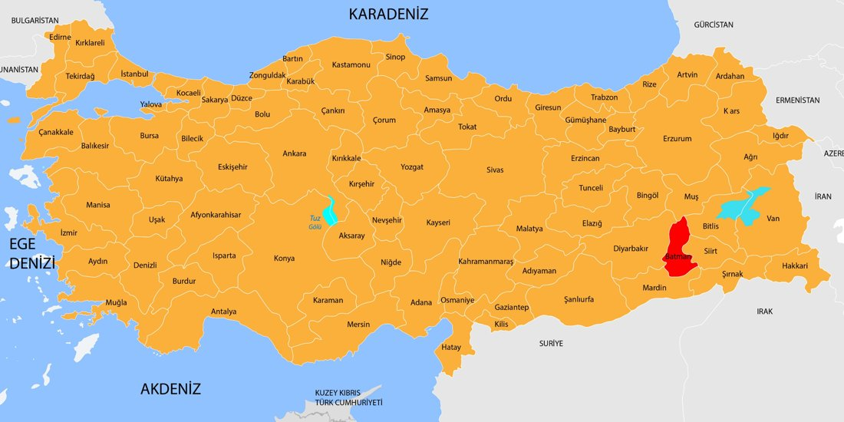
ŞEHIRLERIN DEĞIŞIMI
Batman’ın Değişimi
1946
Petrol keşfedildi
—
Göç ve nüfus arttı
1957
İlçe oldu
1946’da petrolün bulunması Batman’ın kaderini değiştirdi.
1990
İl oldu
Petrol → iş gücü ihtiyacı → göç → nüfus artışı → yeni yollar, tesisler, konutlar → doğal çevrenin değişimi.
Gruplar ve Rollerimiz · 15
Notes:
🎤 KONUŞMA: "Batman küçük bir yerken 1946’da petrol bulundu. İş için göç geldi, nüfus arttı, yollar-konutlar yapıldı ve çevre değişti. 1957’de ilçe, 1990’da il oldu. Bir kaynak koca bir şehri değiştirdi!"
⏱️ SÜRE: 2 dk
🖼️ GÖRSEL: Batman fotoğrafı (kullanıcı sunumundan) + zaman çizelgesi.
✨ ANİMASYON & GEÇİŞ: Zaman çizelgesi Wipe. Geçiş: Push.

Slide 16

ŞEHIRLERIN DEĞIŞIMI
Karabük’ün Değişimi
1927
Zonguldak’a bağlı bir köydü
1937
Demir Çelik Fabrikası kuruldu
1937’de Karabük Demir Çelik Fabrikası kuruldu.
1953
İlçe oldu
Fabrika → iş için göç → nüfus artışı → yatırımlar ve yeni evler → hızlı büyüme.
1995
İl oldu
Gruplar ve Rollerimiz · 16
Notes:
🎤 KONUŞMA: "Karabük 1927’de küçük bir köydü. 1937’de demir-çelik fabrikası kurulunca göç başladı, nüfus arttı, şehir büyüdü. 1953’te ilçe, 1995’te il oldu. Bir fabrika şehri baştan yarattı!"
⏱️ SÜRE: 2 dk
🖼️ GÖRSEL: Fabrika ve zaman çizelgesi. EN prompt: "steel factory city growth timeline, flat"
✨ ANİMASYON & GEÇİŞ: Zaman çizelgesi Wipe. Geçiş: Push.

Slide 17
YILDIZ GÖREVİ
⭐ Görev 3: Şehir Uzmanı
Bu bilgiler DOĞRU mu YANLIŞ mı? Grubunla karar ver — cevapları öğretmenin açacak!
Batman petrolün bulunmasıyla gelişti
Karabük turizm sayesinde büyüdü
?
?
Fabrika/kaynak bir yere göçü ve nüfusu artırır
Nüfus artınca doğal çevre hiç değişmez
?
?
Karar verin… Cevaplar sonraki slaytta! ➡️
Gruplar ve Rollerimiz · 17
Notes:
🎤 KONUŞMA: "Şehir uzmanı olmaya hazır mısınız? İpucu: Batman petrolle, Karabük demir-çelikle gelişti. Kaynak ve fabrika göçü artırır; nüfus artınca çevre mutlaka değişir!"
⏱️ SÜRE: 1,5 dk
🖼️ GÖRSEL: Şehir uzmanı. EN prompt: "city expert quiz, gold bg"
✨ ANİMASYON & GEÇİŞ: Kartlar Fade. Cevap slaytına Push.

Slide 18
YILDIZ GÖREVİ
✅ Görev 3: Cevaplar
Batman petrolle, Karabük DEMİR-ÇELİKLE gelişti. Kaynak göçü artırır; nüfus artınca çevre değişir.
Batman petrolün bulunmasıyla gelişti
Karabük turizm sayesinde büyüdü
DOĞRU
YANLIŞ
Fabrika/kaynak bir yere göçü ve nüfusu artırır
Nüfus artınca doğal çevre hiç değişmez
DOĞRU
YANLIŞ
Doğru bilen her grup 1 YILDIZ kazanır! ⭐
Gruplar ve Rollerimiz · 18
Notes:
🎤 KONUŞMA: "Batman petrol → doğru. Karabük turizm → yanlış (demir-çelik). Kaynak göçü artırır → doğru. Nüfus artınca çevre değişmez → yanlış. Doğru bilen gruplara yıldız verin."
⏱️ SÜRE: 1 dk
🖼️ GÖRSEL: Onaylar. EN prompt: "check cross teal coral"
✨ ANİMASYON & GEÇİŞ: Cevaplar Fade. Geçiş: Uncover.

Slide 19


4. DURAK · ÇEVRENIN KORUNMASI
Çevremizi Koruyoruz
Gelecek nesillere temiz bir çevre bırakmak için su kaynaklarını, bitki örtüsünü ve yaşadığımız yerleri korumalıyız.
Salda Gölü
Caretta Caretta
Devlet, gölün çevresinde yapılaşmaya izin vermeyerek doğal güzelliği korudu.
Antalya’da nesli tükenmekte olan deniz kaplumbağalarının yuvaları koruma altına alındı.
Gruplar ve Rollerimiz · 19
Notes:
🎤 KONUŞMA: "Çevreyi korumak hepimizin görevi. İki güzel örnek: Salda Gölü’nde yapılaşmaya izin verilmedi; Antalya’da caretta carettaların yuvaları korundu. Biz de üzerimize düşeni yapmalıyız."
⏱️ SÜRE: 2 dk
🖼️ GÖRSEL: Salda Gölü ve caretta. EN prompt: "lake protection and sea turtle conservation, flat"
✨ ANİMASYON & GEÇİŞ: Kartlar Fade. Geçiş: Push.

Slide 20

ETKİNLİK
Doğal mı, Beşerî mi?
Her varlığı okuyacağım. DOĞAL varlıksa AYAĞA KALK, BEŞERÎ varlıksa OTUR! Önce grubunuz karar versin.
Deniz
Köprü
Orman
Fabrika
Göl
Hastane
Gruplar ve Rollerimiz · 20
Notes:
🎤 KONUŞMA: "Ayağa kalkmaya hazır olun! Her varlığı okuyacağım: doğal varlıksa (insan yapmadıysa) ayağa kalkın; beşerî varlıksa (insan yaptıysa) oturun. Önce karar verin, cevapları sonraki slaytta kontrol edeceğiz."
⏱️ SÜRE: 2 dk
🖼️ GÖRSEL: Ayakta/oturan çocuklar. EN prompt: "children standing or sitting classroom game, coral bg, flat"
✨ ANİMASYON & GEÇİŞ: Kartlar Fade. Cevap slaytına Push.

Slide 21
ETKİNLİK
Doğal mı, Beşerî mi? · Cevaplar
Deniz, orman, göl → DOĞAL (ayağa kalk). Köprü, fabrika, hastane → BEŞERÎ (otur).
Deniz
Köprü
Orman
DOĞAL
BEŞERÎ
DOĞAL
Fabrika
Göl
Hastane
BEŞERÎ
DOĞAL
BEŞERÎ
Gruplar ve Rollerimiz · 21
Notes:
🎤 KONUŞMA: "Kontrol: deniz, orman, göl → doğal (ayakta). Köprü, fabrika, hastane → beşerî (oturuyor). Doğru yapanları alkışlayalım!"
⏱️ SÜRE: 1 dk
🖼️ GÖRSEL: Cevap onayları. EN prompt: "natural human made answers check, flat"
✨ ANİMASYON & GEÇİŞ: Cevaplar Fade. Geçiş: Uncover.

Slide 22
BAĞLANTIYI KUR
Kavram Haritamız
DOĞAL ÇEVRE
DEĞİŞİM
Dağ · göl · orman
İnsan · teknoloji · doğa
ÇEVRE
BEŞERÎ ÇEVRE
Yol · köprü · fabrika
KORUMA
Çevre; doğal ve beşerî varlıklardan oluşur, zamanla değişir; bu yüzden korunması gerekir.
Gruplar ve Rollerimiz · 22
Notes:
🎤 KONUŞMA: "Zinciri kuralım: çevre → doğal ve beşerî varlıklar → değişim (insan, teknoloji, doğa) → koruma. Birlikte tekrar edelim."
⏱️ SÜRE: 1,5 dk
🖼️ GÖRSEL: Kavram haritası. EN prompt: "environment concept map, dark indigo gold"
✨ ANİMASYON & GEÇİŞ: Kutular Fade. Geçiş: Uncover.

Slide 23
TOPARLAYALIM
Konuyu Özetleyelim
Doğal varlıklar insan eli değmeden oluşur (dağ, göl, orman); beşerî varlıklar insan yapımıdır (yol, köprü, fabrika).
Bir yerin yerleşime seçilmesinde su, iklim, arazi (doğal) ile ulaşım, ticaret, maden (beşerî) etkilidir.
Çevre; insan faaliyetleri, teknoloji-ekonomi ve doğa olaylarıyla değişir.
Değişimin olumlu (enerji, iş) ve olumsuz (kirlilik, arazi kaybı) sonuçları vardır.
Batman petrolle, Karabük demir-çelikle gelişti; doğal ve beşerî çevreyi korumak hepimizin görevidir.
Gruplar ve Rollerimiz · 23
Notes:
🎤 KONUŞMA: "Beş cümlede bugünü topluyoruz. Her maddeyi birlikte okuyalım."
⏱️ SÜRE: 1,5 dk
🖼️ GÖRSEL: Özet. EN prompt: "checklist five checks"
✨ ANİMASYON & GEÇİŞ: Maddeler Wipe. Geçiş: Push.

Slide 24
ÖLÇME VE DEĞERLENDIRME · 1/2
Bilgi ve Yorum Soruları
BİLGİ SORULARI (5)
YORUM SORULARI (3)
1. Doğal varlık nedir? İki örnek ver.
1. Baraj yapımının olumlu ve olumsuz sonuçlarına birer örnek ver.
2. Beşerî varlık nedir? İki örnek ver.
2. Nüfus artışı doğal çevreyi nasıl değiştirir?
3. Yerleşim yeri seçiminde etkili iki doğal faktör yaz.
4. Çevredeki değişimin üç nedenini yaz.
3. Salda Gölü ve caretta carettaların korunması neden önemlidir?
5. Batman ve Karabük hangi gelişmelerle büyümüştür?
Gruplar ve Rollerimiz · 24
Notes:
🎤 KONUŞMA: "Sol taraf bilgi, sağ taraf yorum. Yazılı ya da sözlü alabilirsiniz."
⏱️ SÜRE: 2-3 dk
🖼️ GÖRSEL: Sınav kağıdı. EN prompt: "quiz paper icon"
✨ ANİMASYON & GEÇİŞ: Sorular Appear. Geçiş: Push.

Slide 25
ÖLÇME VE DEĞERLENDIRME · 2/2
Günlük Yaşam ve Üst Düzey Düşünme
GÜNLÜK
YAŞAM
1. Yaşadığın çevrede insan eliyle yapılan bir değişime örnek ver; olumlu/olumsuz yönünü yaz.
GÜNLÜK
YAŞAM
2. Doğal çevreyi korumak için günlük hayatta yapabileceğin üç davranış yaz.
ÜST DÜZEY DÜŞÜNME
“Her beşerî değişim doğaya zarar verir.” Bu ifadeye katılıyor musun? Görüşünü gerekçeleriyle açıkla.
Gruplar ve Rollerimiz · 25
Notes:
🎤 KONUŞMA: "Kendi hayatınıza bağlayın. Son soru zor: her insan yapımı değişim zararlı mıdır? Bazıları faydalı da olabilir (hastane, okul). Farklı görüşleri kıyaslayalım."
⏱️ SÜRE: 3 dk
🖼️ GÖRSEL: Üst düzey düşünme. EN prompt: "brain gears lightbulb gold indigo"
✨ ANİMASYON & GEÇİŞ: Kartlar Wipe; kutu Zoom In. Geçiş: Morph.

Slide 26
ESCAPE ROOM · FİNAL
⭐ Görev 4: Çevre Şifresi
4 kilidi doğru cevaplarla aç. Odadan kaçabilecek misin?
KİLİT 1
KİLİT 2
İnsan eli değmeden oluşan varlıklara ne denir?
İnsan eliyle yapılan varlıklara ne denir?
Cevap: ______
Cevap: ______
KİLİT 3
KİLİT 4
Batman’ı geliştiren yer altı kaynağı nedir?
Karabük’ü geliştiren fabrika türü nedir?
Cevap: ______
Cevap: ______
Gruplar ve Rollerimiz · 26
Notes:
🎤 KONUŞMA: "Son görev Escape Room! Cevaplar: 1) DOĞAL, 2) BEŞERÎ, 3) PETROL, 4) DEMİR ÇELİK. Dört kilidi açan grup odadan kaçar ve bonus yıldız kazanır!"
⏱️ SÜRE: 3 dk
🖼️ GÖRSEL: Kilitler. EN prompt: "four padlocks escape room dark indigo gold"
✨ ANİMASYON & GEÇİŞ: Kilitler Zoom In. Geçiş: Uncover.

Slide 27



Doğal ve beşerî çevreyi, değişimi ve korumayı artık çok iyi biliyorsunuz!
Kilit 1
DOĞAL
Kilit 2
BEŞERÎ
Kilit 3
PETROL
Kilit 4
DEMİR ÇELİK
En çok yıldızı toplayan grup: dersin ŞAMPİYONU! 🏆
Gruplar ve Rollerimiz · 27
Notes:
🎤 KONUŞMA: "Tebrikler, odadan kaçtınız! Yıldızları sayalım; en çok yıldızı toplayan grup şampiyon!"
⏱️ SÜRE: 1,5 dk
🖼️ GÖRSEL: Kutlama. EN prompt: "celebration confetti trophy teal"
✨ ANİMASYON & GEÇİŞ: Bayrak Zoom; anahtarlar Fade. Geçiş: Fade.

Slide 28
Tebrikler!
“Doğal ve Beşerî Çevremizdeki Değişim” konusunu başarıyla tamamladın.
Hazırlayan
Necip DÖNER
Gruplar ve Rollerimiz · 28
Notes:
🎤 KONUŞMA: "Bugün doğal ve beşerî çevreyi, değişimi ve korumayı öğrendik. Harika bir iş çıkardınız — çevremizi korumayı unutmayalım!"
⏱️ SÜRE: 1 dk
🖼️ GÖRSEL: Kutlama. EN prompt: "students protecting nature, indigo"
✨ ANİMASYON & GEÇİŞ: Palet ve font kutuları Zoom In. Geçiş: Fade.

